Slide 1
Proyecto módulo 3 diplomado - mlds base de datos de artículos de investigación
Jeimy aristizabal – campo elias pinillos

Slide 2

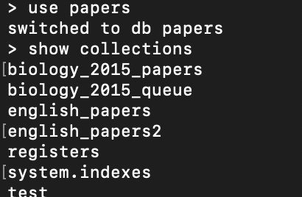
Conjunto de datos
Conexión SSH, Secure Shell, es un protocolo de administración remota que le permite a los usuarios controlar y modificar sus servidores remotos a través de Internet – en este caso usamos un servidor del MIT.
Antes para que la conexión fuera estable realizamos:
cd .ssh
nano config
Host *
ServerAliveInterval 30
ServerAliveCountMax 5
ssh isal@revolutions.media.mit.edu
Base de datos: Papers – Artículos de Investigación. Tamaño 199,856 GB.

Slide 3
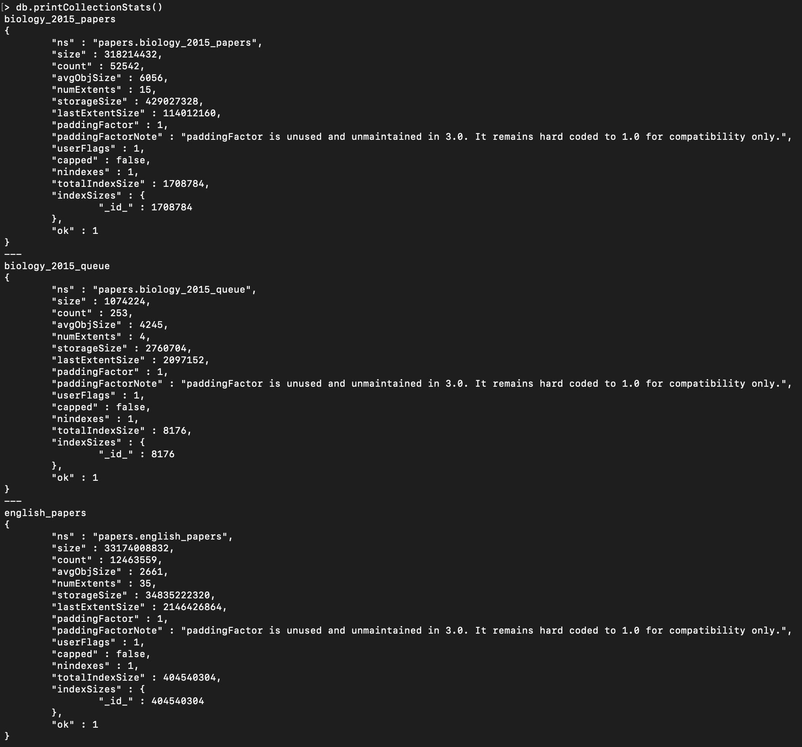
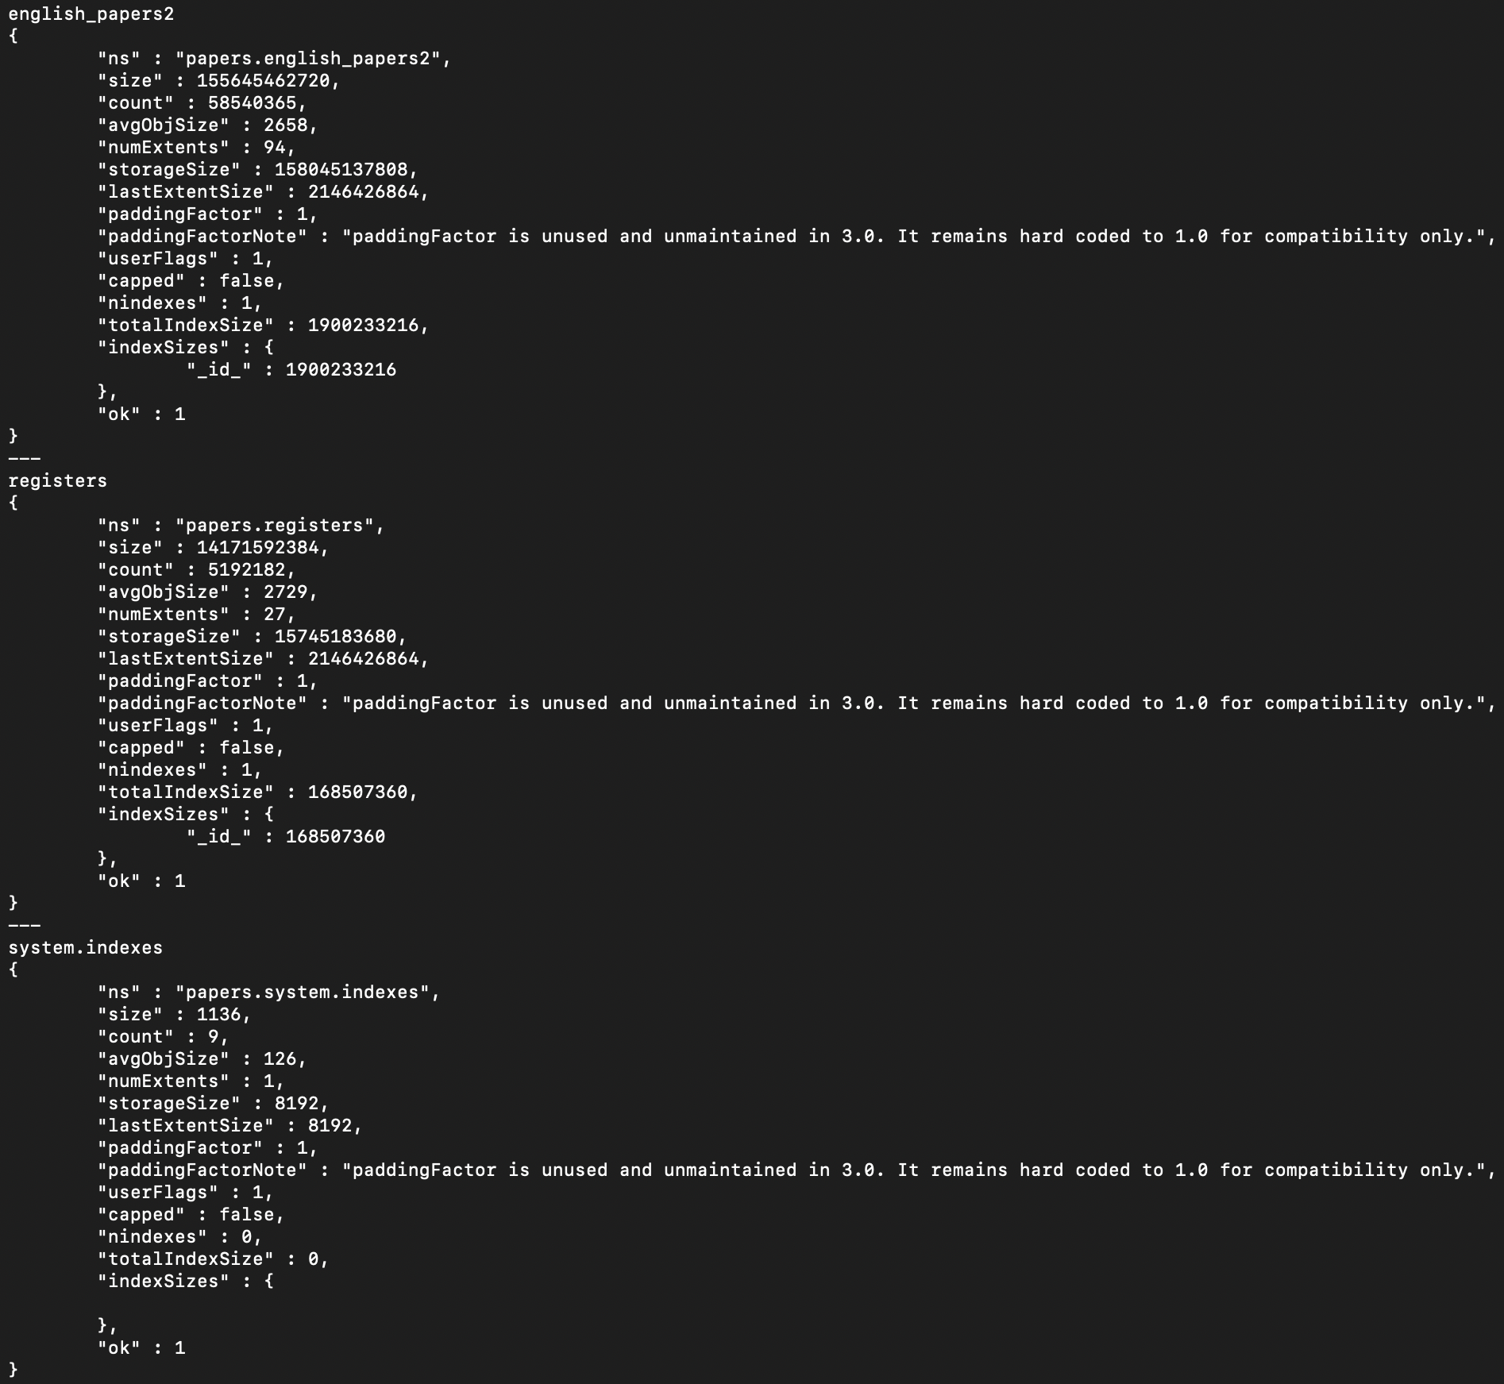

Slide 4
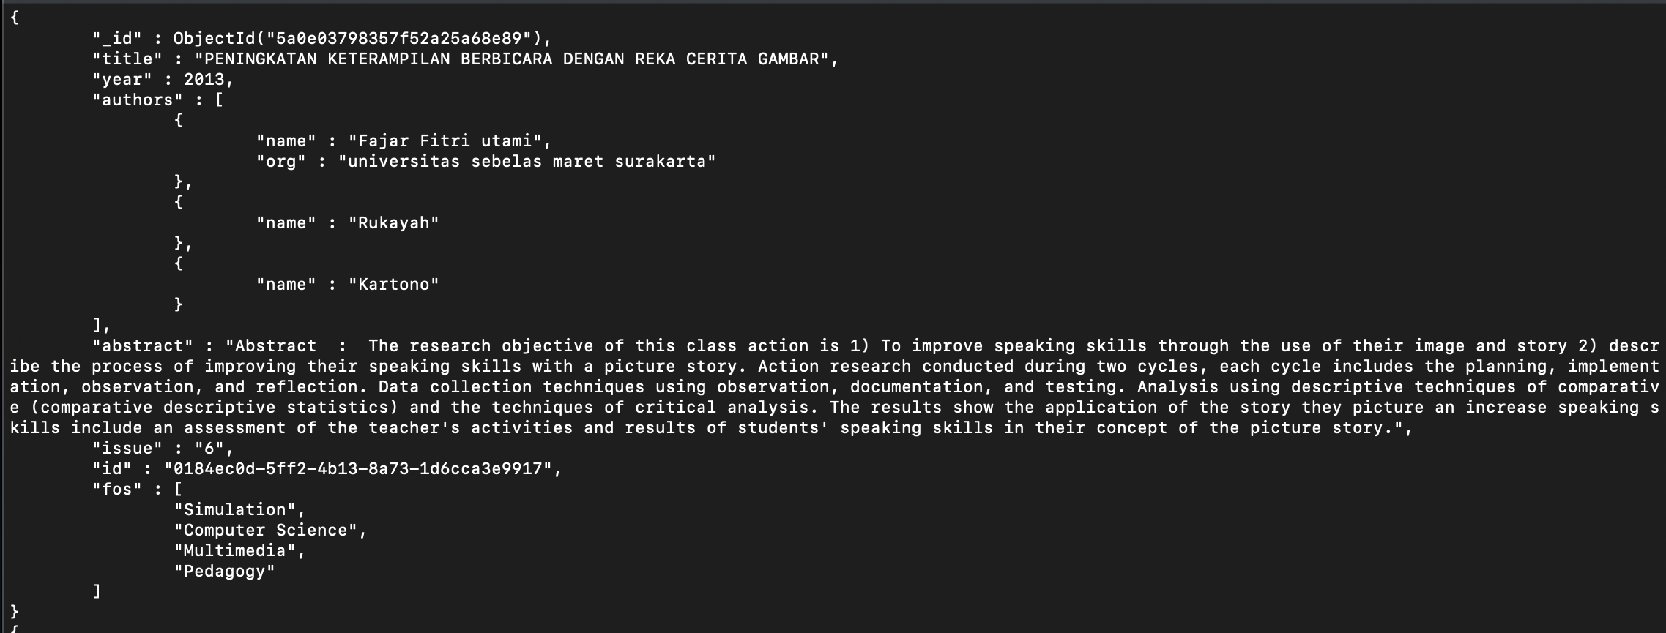
collection
english_papers – 12.463.559 registros de artículos en idioma inglés
Formato JSON.

Slide 5
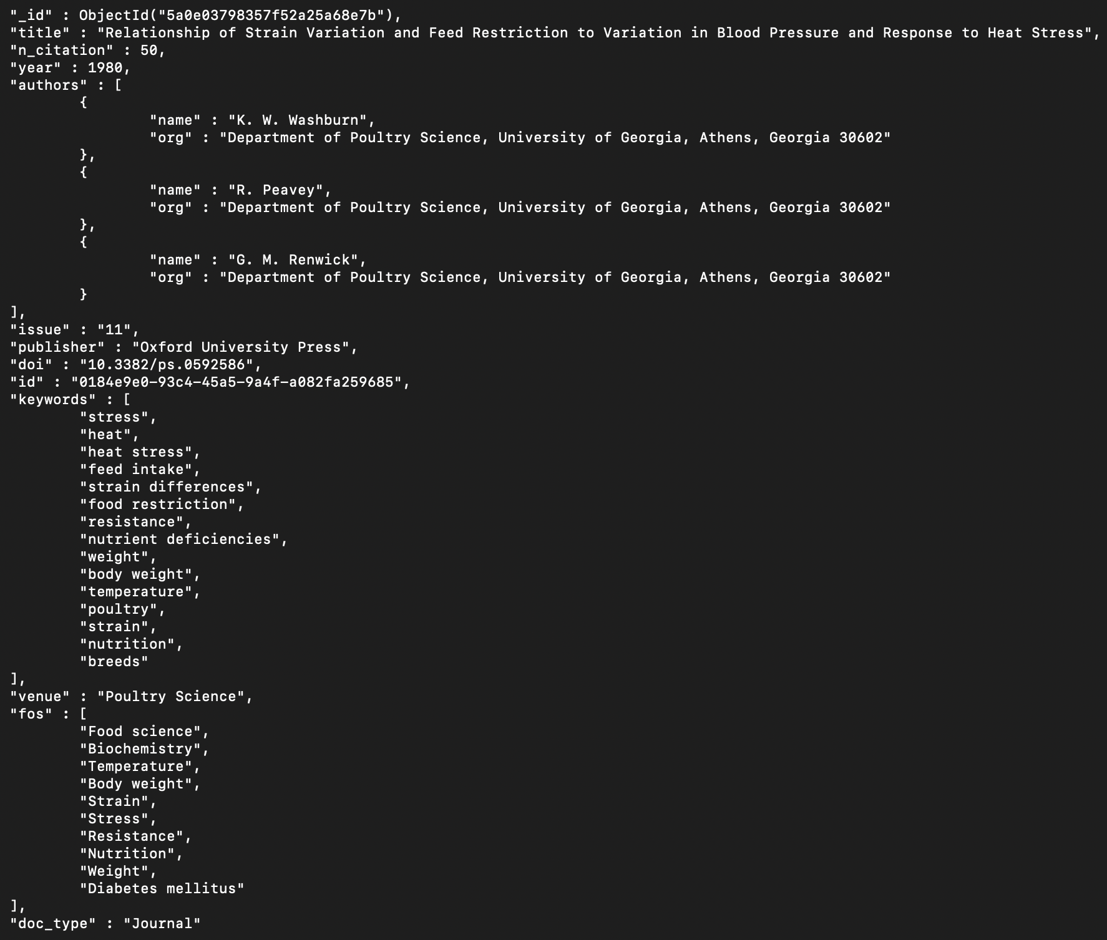
db.english_papers.find().pretty()

Slide 6

Preguntas de negocio
1. Número de publicaciones por año.
2. Número de publicaciones por tipo.
3. Artículos más citados.
4. Consultas por palabras específicas, para realizar revisiones de literatura. Buscador de papers similar a Econlit, Jstor, etc.

Slide 7
Implementación / solución
Respuestas a las preguntas de negocio, tecnología Big Data usada: Mongo DB
Escalabilidad - Si hay un gran flujo de usuarios es ideal que la base de datos elegida pueda escalar la demanda, MongoDB al ser una base de datos distribuida puede escalar no solamente de forma vertical (CPU y RAM) si no que también de forma horizontal (creando más nodos).
Flexibilidad - El usar una base de datos basado en documentos y que sea Schema Less hace que la base de datos crezca con la aplicación sin tener que ejecutar scripts que crean campos con valores por defecto cada vez que quieras agregar un campo nuevo en los registros. Dentro de MongoDB es normal que los documentos dentro de una colección no tengan exactamente los mismos campos.

Slide 8
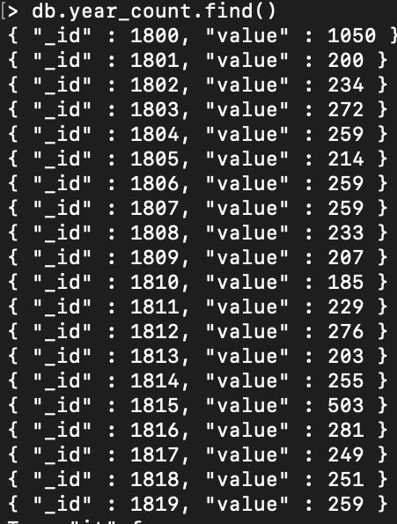
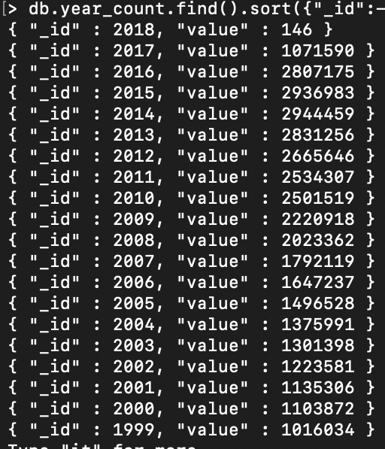
Publicaciones por año.
var mapFunction = function(){emit(this.year,1);};
var reduceFunction = function(year,count){return Array.sum(count);};
db.english_papers.mapReduce(mapFunction, reduceFunction, {out: "year_count"})
db. year_count.find()
db. year_count.find().sort({ "_id": -1 })

Slide 9
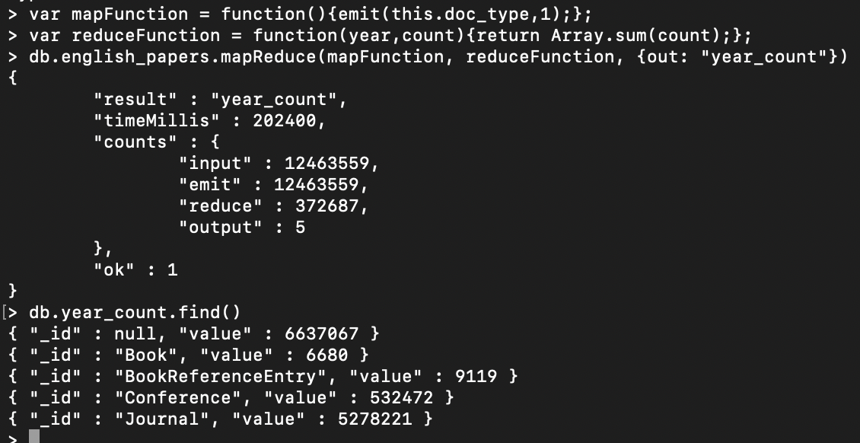
Publicaciones por tipo de artículo.

Slide 10
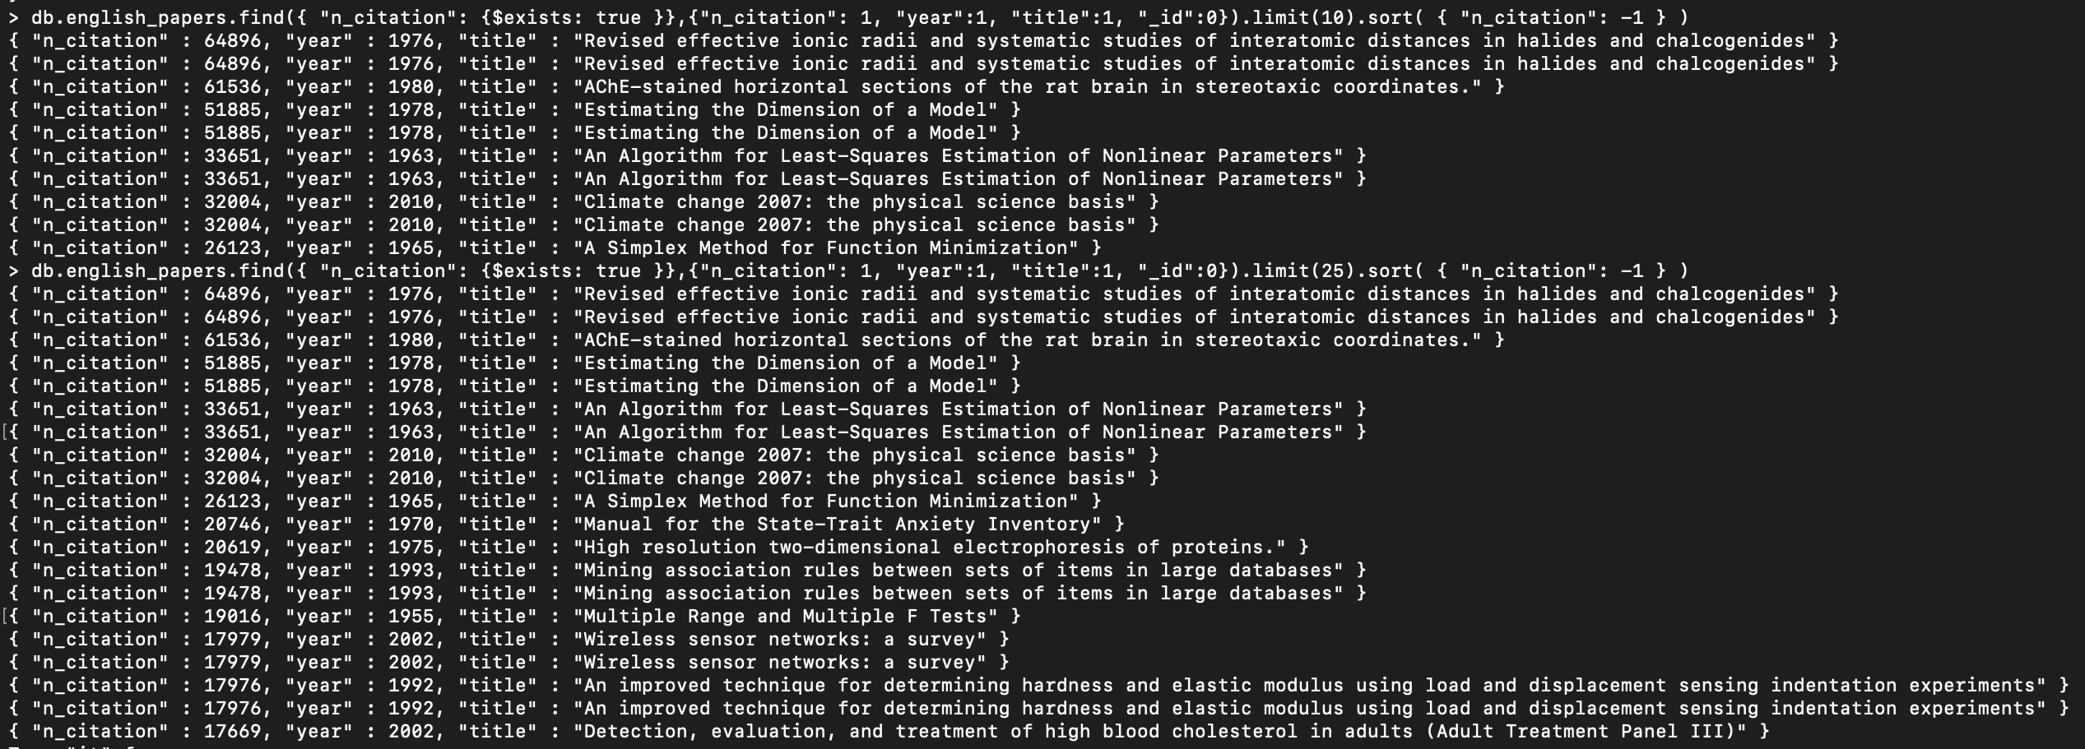
Publicaciones más citadas.

Slide 11
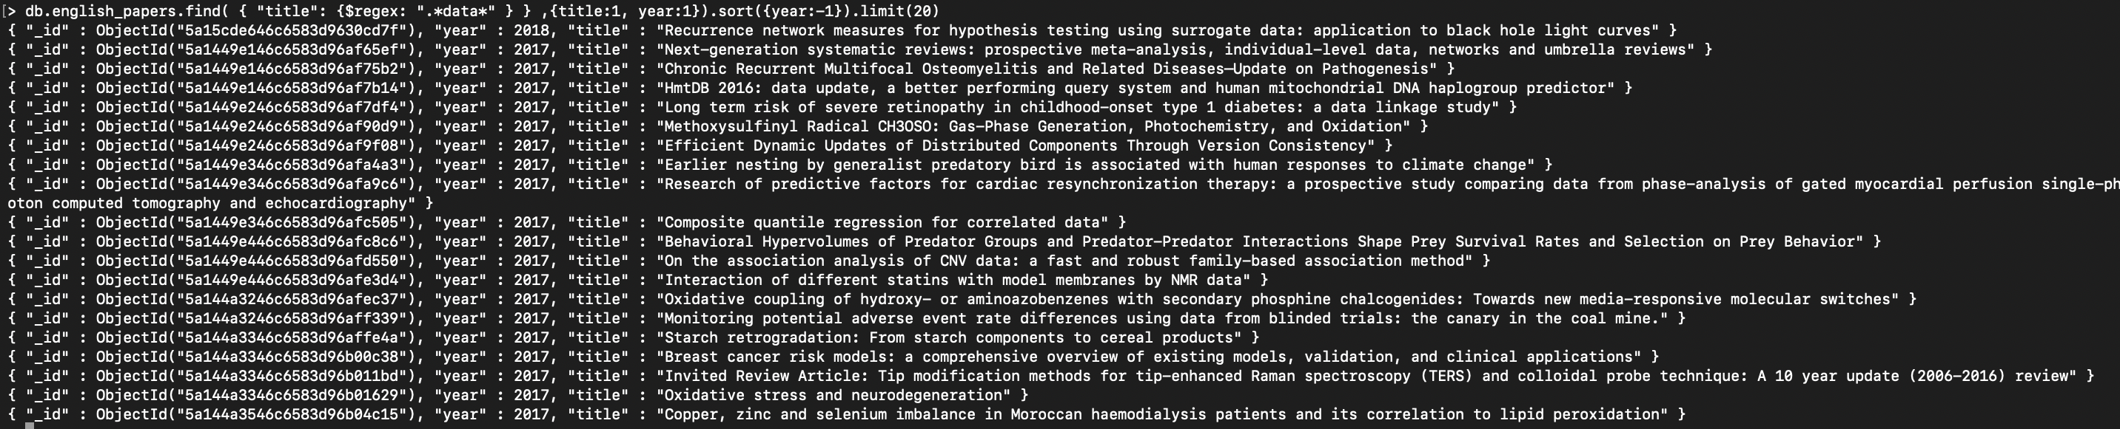
BUSQUEDAS POR PALABAS ESPECÍFICAS
db.english_papers.find( { "title": {$regex: ".*data*" } } ,{title:1, year:1}).sort({year:-1}).limit(20)

Slide 12
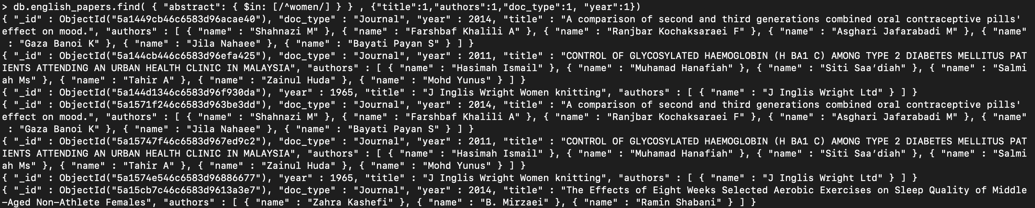
db.english_papers.find( { "abstract": { $in: [/^women/] } } , {"title":1,"authors":1,"doc_type":1, "year":1})

Slide 13

db.english_papers.find( { $and: [ { "keywords": { $in: [/^data/] } } ,{ "abstract": { $in: [/^data/] } } ] } ,{title:1, year:1, authors:1}).limit(15).sort({year:-1})
db.year_count.drop()
true

